Slide 1


Police Shootings
Integrantes:
Ignacio Dassori - Joaquín Cruz
Pablo Muñoz - Cristobal Torres
CC5206 Introducción a la Mineria de Datos - Hito 1

Slide 2
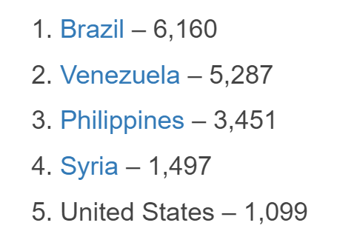
Introducción
Estados Unidos
Dentro de los países con mayor tasa de muertes por mano de la policía al año.
Víctimas
Correlación entre las características: Raza, edad, lugar, etc.
Identificación de patrones que indican este desenlace.
Muertos por acción policial en 2019
Fuente: worldpopulationreview.com
CC5206 - Hito 1

Slide 3

Dataset y Limpieza de Datos
Washington Post.​
16 Columnas.​
5000 datos aprox.​
Raza, disparo y/o taser, ciudad, género y edad. ​
13 Columnas.​
4300 datos aprox.​
Se eliminó ID, nombres, geolocalización exacta.​
Se eliminan filas con nulos.
CC5206 - Hito 1

Slide 4
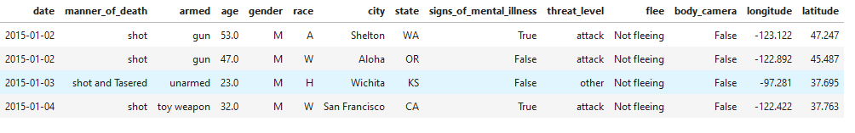
Atributos
CC5206 - Hito 1

Slide 5
Análisis de Datos
Con Python
CC5206 - Hito 1

Slide 6
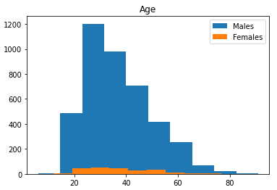
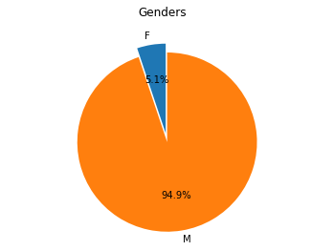
Género y Edades
CC5206 - Hito 1

Slide 7
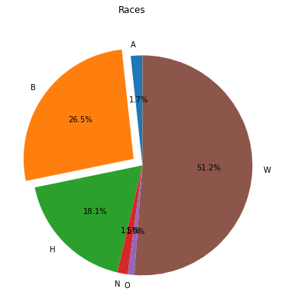
Raza
CC5206 - Hito 1

Slide 8
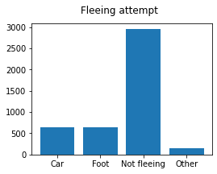
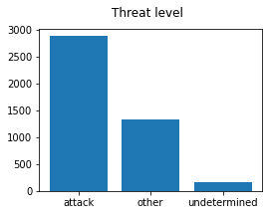
Tipos de encuentros
CC5206 - Hito 1

Slide 9
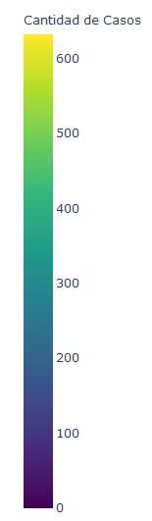
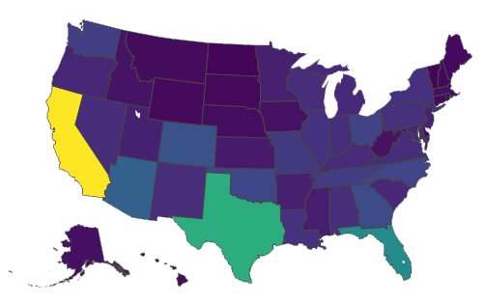
Cantidad de Casos por Estado
CC5206 - Hito 1

Slide 10
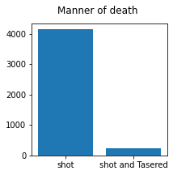
Acciones de la policía
CC5206 - Hito 1

Slide 11

Preguntas y Problemas
¿Cuales son los factores que influyen para que una persona sea disparada por la policía?
¿Cuáles son los factores que consideran los policías para dispararle a una persona si no está armada?
¿Existe algún factor que incide en si una persona es disparada además del nivel de amenaza?
CC5206 - Hito 1

Slide 12
Preguntas y Problemas
¿Existe alguna relación que permita predecir el nivel de amenaza de una persona en encuentros policiales?
¿Existe alguna relación geográfica entre la raza de las víctimas y las circunstancias de sus muertes?
¿Presenta la gente joven un comportamiento más agresivo al ser confrontados por un policía armado?
CC5206 - Hito 1

Slide 13
Police Shootings
Integrantes:
Ignacio Dassori - Joaquín Cruz
Pablo Muñoz - Cristobal Torres
CC5206 Introducción a la Mineria de Datos - Hito 1

